Slide 1
3
3
2
3
المراجعة
الدرس 12
الدرس 11
الدرس 10
الدرس 9

Slide 2






أيقونات توجيهية
توجيهات الأستاذ(ة)
تعيين تلميذ للإجابة
المرور بين الصفوف
عرض فيديو
المرور للشريحة الموالية بعد عرض الفيديو
العمل في ثنائيات

Slide 3
برمجة الأسبوع الثالث
(ة)خاص بالأستاذ
الدرس 10
الدرس 9
الدرس 1
ضَرْبُ عَدَدٍ مِنْ رَقْمٍ في عَدَدٍ مِنْ رَقْمَينِ (1)
إِنْشاءُ جَدْوَلَيْ ضَرْبِ 6 وَ7
اَلأَعدادُ مِن 0 إِلى 999 (مراجعة المستلزمات)
الدرس 12
الدرس 11
حَلُّ المَسائِل : وَضْعِياتُ الْمُقارَنَةِ (3)
ضَرْبُ عَدَدٍ مِنْ رَقْمٍ في عَدَدٍ مِنْ رَقْمَينِ (2)
المراجعة
مُراجَعَةُ دُروسِ الأُسْبوعِ الثّالِثِ

Slide 4
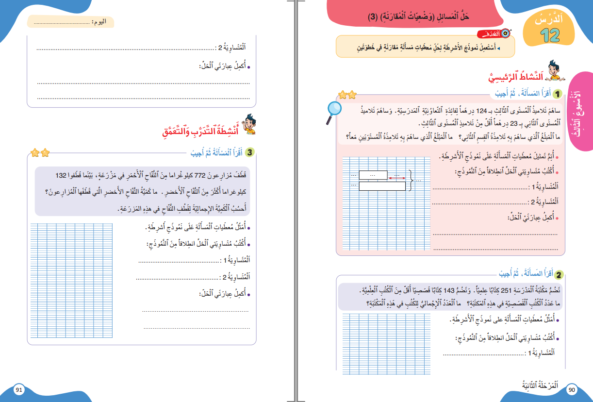
درس اليوم
(ة)خاص بالأستاذ
حَلُّ المَسائِل: وَضْعِياتُ الْمُقارَنَةِ (3)

Slide 5




(ة)خاص بالأستاذ
مراحل الدرس
افتتاح الدرس
7
1
30
ممارسة موجهة
2
ممارسة مستقلة
15
3
اختتام الدرس
4

Slide 6
(ة)خاص بالأستاذ
عند نهاية الدرس
على الأقل 80% من المتعلمين سيكونون قادرين على:
اسْتِعْمَالِ نَمُوذَجِ الأَشرِطَةِ لِحَلِّ مَسَائِلِ مُقَارَنَةٍ مِن خُطوَتَيْنِ

Slide 7




مرحباً سنتابع درسا جديدا مع مجد وندى

Slide 8

(ة)خاص بالأستاذ
افتتاح الدرس
1
تصحيح الواجب المنزلي
حساب ذهني

Slide 9
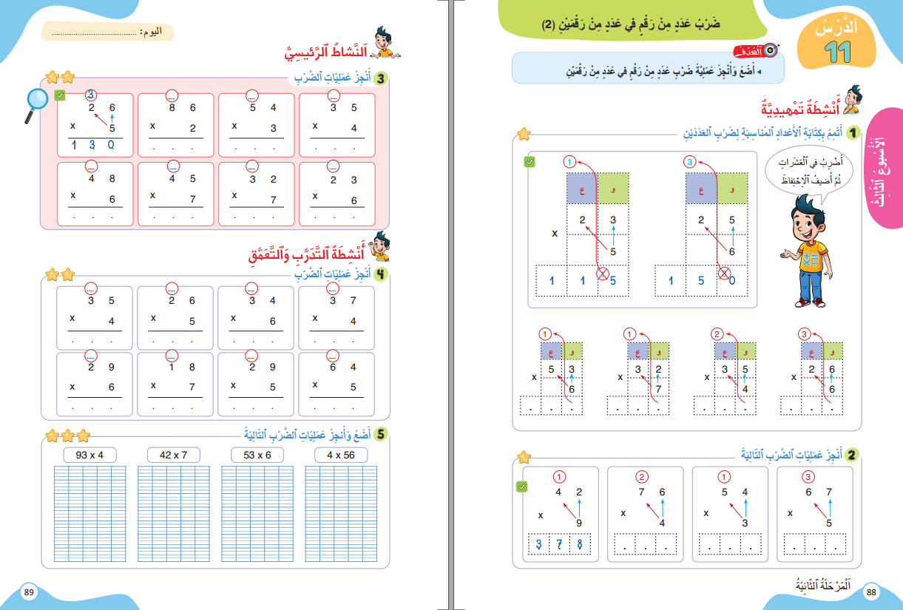
خذوا الكراسة، ص 89 – سنصحح تمارين الواجب المنزلي

Slide 10
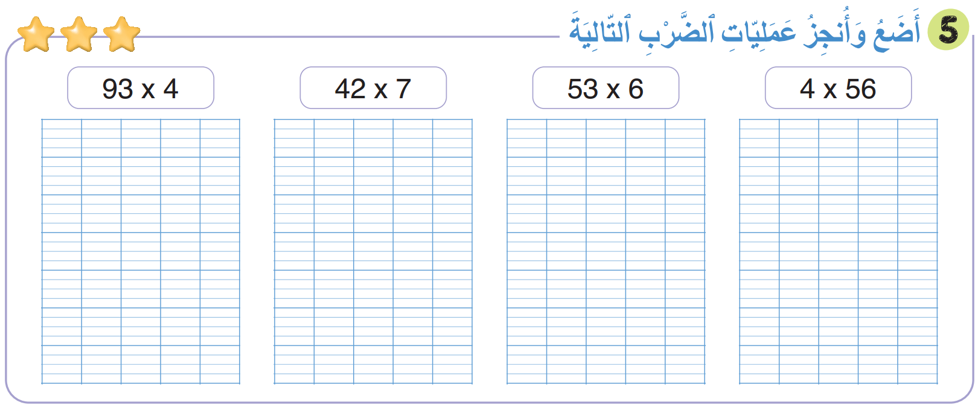
صححوا التمرين 5 بسرعة، لديكم دقيقة واحدة.
1
1
1
2
93
42
53
56
×
×
×
×
4
7
6
4
372
294
318
224

Slide 11
(ة)خاص بالأستاذ
افتتاح الدرس
1
تصحيح الواجب المنزلي
حساب ذهني

Slide 12


نبدأ حصتنا بنشاط الحساب الذهني. خذوا كراسات الحساب الذهني، على الصفحة 10

Slide 13

لديكم دقيقة واحدة لتنجزوا الطرح بالتقريب. دوّنوا النتيجة فقط في دفاتركم.
A
58 - 27 ≈ 60 - 30 ≈ 30
مِثالٌ :
A
30
اُكْتُبواْ في دَفاتِرِكُمْ:

Slide 14
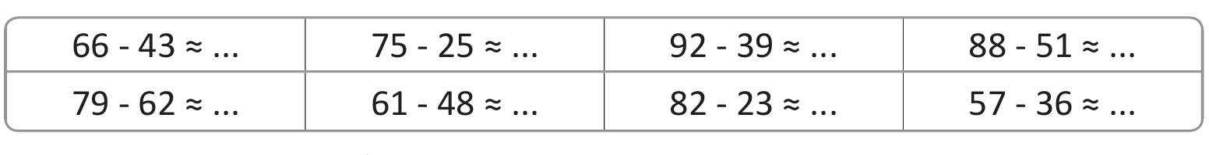
عرض فيديو الحساب الذهني

Slide 15
صححوا
30
50
50
40
20
10
60
20

Slide 16
(ة)خاص بالأستاذ
النمذجة
2
اسْتِعْمَالُ نَمُوذَجِ الأَشرِطَةِ لِحَلِّ مَسَائِلِ مُقَارَنَةٍ مِن خُطوَتَيْنِ
7

Slide 17
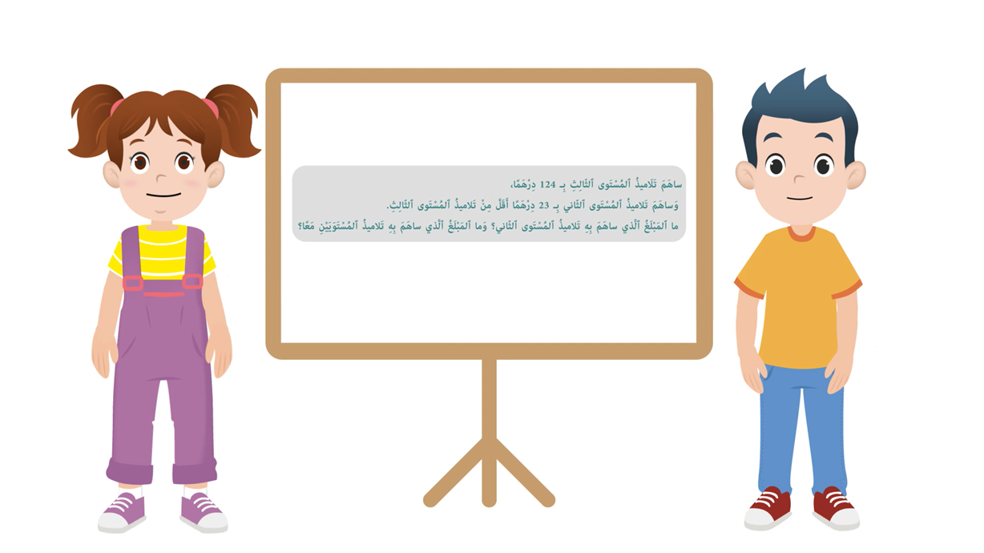
مرحباً، سنتعلم حل مسائل المقارنة من خطوتين، باستعمال نموذج الأشرطة، مع مجد وندى

Slide 18

عرض فيديو النمذجة

Slide 19
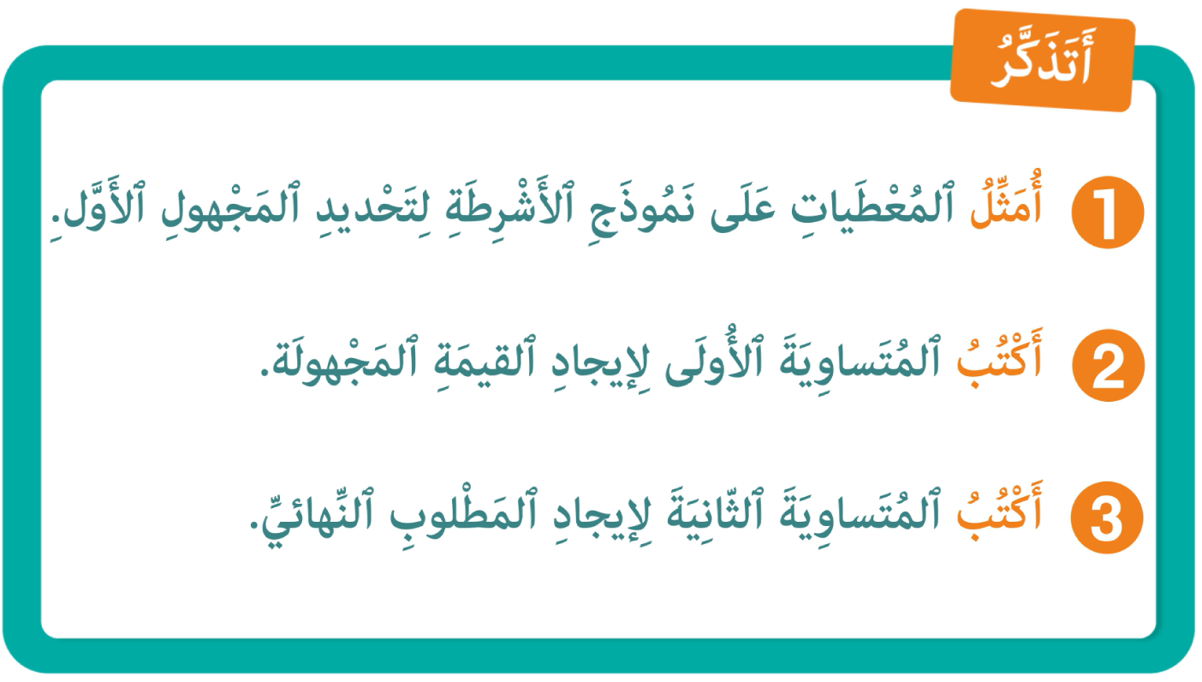
لنتذكر ما تعلمناه مع مجد وندى؛

Slide 20
(ة)خاص بالأستاذ
ممارسة موجهة
2
النشاط 1
النشاط 2
النشاط 3
10

Slide 21
انتبهوا، سنحل، معاً، المسألة التالية، باستعمال نموذج الأشرطة، خُطْوَةً خطوة.
اِقْتَنَتْ مَرْيَمُ قِصَّةً بِـ 85 دِرْهَماً، وَاقْتَنَتْ دِفْتَراً ثَمَنُهُ أَقَلُّ مِنْ ثَمَنِ الْقِصَّةِ بِـ 60 دِرْهَماً.
- ما ثَمَنُ الدِّفْتَرِ؟
- مَا الْمَبْلَغُ الْإِجْمَالِيُّ الَّذِي دَفَعَتْهُ مَرْيَمُ لِلبائِعِ؟

Slide 22
اقرأوا المسألة، ثم أغمضوا أعينكم وتخيلوا أحداثها.
اِقْتَنَتْ مَرْيَمُ قِصَّةً بِـ 85 دِرْهَماً، وَاقْتَنَتْ دِفْتَراً ثَمَنُهُ أَقَلُّ مِنْ ثَمَنِ الْقِصَّةِ بِـ 60 دِرْهَماً.
- ما ثَمَنُ الدِّفْتَرِ؟
- مَا الْمَبْلَغُ الْإِجْمَالِيُّ الَّذِي دَفَعَتْهُ مَرْيَمُ لِلبائِعِ؟

Slide 23

خذوا الألواح

Slide 24

ماذا نفعل في الخطوة الأولى؟
أَكْتُبُ المُتَسَاوِيَةَ الثَّانِيَةَ
3
أَكْتُبُ المُتَسَاوِيَةَ الأُولَى
2
أُمَثِّلُ المُعْطَيَاتِ عَلَى نَمُوذَجِ
1
اِقْتَنَتْ مَرْيَمُ قِصَّةً بِـ 85 دِرْهَماً، وَاقْتَنَتْ دِفْتَراً ثَمَنُهُ أَقَلُّ مِنْ ثَمَنِ الْقِصَّةِ بِـ 60 دِرْهَماً.
- ما ثَمَنُ الدِّفْتَرِ؟
- مَا الْمَبْلَغُ الْإِجْمَالِيُّ الَّذِي دَفَعَتْهُ مَرْيَمُ لِلبائِعِ؟

Slide 25
مثلوا، على ألواحكم، المسألة على نموذج الأشرطة: لاحظوا أن المسألة تقارن ثَمَنَيْنِ.
أَكْتُبُ المُتَسَاوِيَةَ الثَّانِيَةَ
3
أَكْتُبُ المُتَسَاوِيَةَ الأُولَى
2
أُمَثِّلُ المُعْطَيَاتِ عَلَى نَمُوذَجِ
1
اِقْتَنَتْ مَرْيَمُ قِصَّةً بِـ 85 دِرْهَماً، وَاقْتَنَتْ دِفْتَراً ثَمَنُهُ أَقَلُّ مِنْ ثَمَنِ الْقِصَّةِ بِـ 60 دِرْهَماً.

Slide 26
ارفعوا الألواح

Slide 27
من يقوم إلى السبورة ليكتب عنصري المقارنة ويرسم الشريطين؟
أَكْتُبُ المُتَسَاوِيَةَ الثَّانِيَةَ
3
أَكْتُبُ المُتَسَاوِيَةَ الأُولَى
2
أُمَثِّلُ المُعْطَيَاتِ عَلَى نَمُوذَجِ
1
اِقْتَنَتْ مَرْيَمُ قِصَّةً بِـ 85 دِرْهَماً، وَاقْتَنَتْ دِفْتَراً ثَمَنُهُ أَقَلُّ مِنْ ثَمَنِ الْقِصَّةِ بِـ 60 دِرْهَماً.

Slide 28
صححوا، يجب أن نمثل المسألة كالتالي:
اِقْتَنَتْ مَرْيَمُ قِصَّةً بِـ 85 دِرْهَماً، وَاقْتَنَتْ دِفْتَراً ثَمَنُهُ أَقَلُّ مِنْ ثَمَنِ الْقِصَّةِ بِـ 60 دِرْهَماً.
اَلقِصَّةُ
85 دِرْهَماً
اَلدِّفتَرُ
?
60

Slide 29
ماذا نفعل في الخطوة الثانية؟
أَكْتُبُ المُتَسَاوِيَةَ الثَّانِيَةَ
3
أَكْتُبُ المُتَسَاوِيَةَ الأُولَى
2
أُمَثِّلُ المُعْطَيَاتِ عَلَى نَمُوذَجِ
1
اَلقِصَّةُ
85 دِرْهَماً
اَلدِّفتَرُ
?
60

Slide 30
اكتبوا، على ألواحكم، المتساوية الأولى للحل.
أَكْتُبُ المُتَسَاوِيَةَ الثَّانِيَةَ
3
أَكْتُبُ المُتَسَاوِيَةَ الأُولَى
2
أُمَثِّلُ المُعْطَيَاتِ عَلَى نَمُوذَجِ
1
اَلقِصَّةُ
85 دِرْهَماً
اَلدِّفتَرُ
?
60

Slide 31
ارفعوا الألواح.

Slide 32

من يقوم إلى السبورة، ليكتب المتساوية الأولى للحل؟
اَلقِصَّةُ
85 دِرْهَماً
اَلدِّفتَرُ
?
60

Slide 33
صححوا، المتساوية الأولى هي:
اَلقِصَّةُ
85 دِرْهَماً
اَلدِّفتَرُ
?
60
85 – 60 = 20

Slide 34

ماذا نفعل في الخطوة الثالثة؟
أَكْتُبُ المُتَسَاوِيَةَ الثَّانِيَةَ
3
أَكْتُبُ المُتَسَاوِيَةَ الأُولَى
2
أُمَثِّلُ المُعْطَيَاتِ عَلَى نَمُوذَجِ
1
اَلقِصَّةُ
85 دِرْهَماً
اَلدِّفتَرُ
?
60
85 – 60 = 20

Slide 35
على ألواحكم ، اكتبوا متساوية الحل، المناسبة لحساب المبلغ الذي ستؤديه مريم.
أَكْتُبُ المُتَسَاوِيَةَ الثَّانِيَةَ
3
أَكْتُبُ المُتَسَاوِيَةَ الأُولَى
2
أُمَثِّلُ المُعْطَيَاتِ عَلَى نَمُوذَجِ
1
اَلقِصَّةُ
85 دِرْهَماً
اَلدِّفتَرُ
20
60

Slide 36
ارفعوا الألواح.

Slide 37
من يقوم إلى السبورة، ليكتب المتساوية الثانية لحساب المبلغ الذي ستؤديه مريم للبائع؟
اَلقِصَّةُ
85 دِرْهَماً
اَلدِّفتَرُ
20
60

Slide 38
صححوا. المتساوية الثانية لحساب المبلغ الذي ستؤديه مريم للبائع هي: 105 = 20 + 85
اَلقِصَّةُ
85 دِرْهَماً
اَلدِّفتَرُ
20
60
85 + 20 = 105

Slide 39
(ة)خاص بالأستاذ
ممارسة موجهة
3
النشاط 1
النشاط 2
النشاط 3
10

Slide 40
من يقوم إلى السبورة ليقرأ المسألة التالية؟
يَمْلِكُ أَحْمَدُ فِي حَصَّالَتِهِ 156 دِرْهَماً، وَتَمْلِكُ أُخْتُهُ خَدِيجَةُ مَبْلَغاً أَقَلَّ مِمَّا يَمْلِكُهُ أَحْمَدُ بِـ 42 دِرْهَماً.
مَا هُوَ الْمَبْلَغُ الَّذِي تَمْلِكُهُ خَدِيجَةُ؟
مَا هُوَ الْمَبْلَغُ الْإِجْمَالِيُّ الَّذِي يَمْلِكُهُ أَحْمَدُ وَخَدِيجَةُ مَعاً؟

Slide 41
أغمضوا أعينكم ثم تخيلوا شريط أحداث المسألة.
يَمْلِكُ أَحْمَدُ فِي حَصَّالَتِهِ 156 دِرْهَماً، وَتَمْلِكُ أُخْتُهُ خَدِيجَةُ مَبْلَغاً أَقَلَّ مِمَّا يَمْلِكُهُ أَحْمَدُ بِـ 42 دِرْهَماً.
مَا هُوَ الْمَبْلَغُ الَّذِي تَمْلِكُهُ خَدِيجَةُ؟
مَا هُوَ الْمَبْلَغُ الْإِجْمَالِيُّ الَّذِي يَمْلِكُهُ أَحْمَدُ وَخَدِيجَةُ مَعاً؟

Slide 42
مثلوا، على ألواحكم، عناصر المقارنة المسألة.
يَمْلِكُ أَحْمَدُ فِي حَصَّالَتِهِ 156 دِرْهَماً، وَتَمْلِكُ أُخْتُهُ خَدِيجَةُ مَبْلَغاً أَقَلَّ مِمَّا يَمْلِكُهُ أَحْمَدُ بِـ 42 دِرْهَماً.

Slide 43
ارفعوا الالواح

Slide 44
من يقوم إلى السبورة ليمثل عناصر المقارنة في المسألة على نموذج الأشرطة؟
يَمْلِكُ أَحْمَدُ فِي حَصَّالَتِهِ 156 دِرْهَماً، وَتَمْلِكُ أُخْتُهُ خَدِيجَةُ مَبْلَغاً أَقَلَّ مِمَّا يَمْلِكُهُ أَحْمَدُ بِـ 42 دِرْهَماً.

Slide 45

صححوا.
يَمْلِكُ أَحْمَدُ فِي حَصَّالَتِهِ 156 دِرْهَماً، وَتَمْلِكُ أُخْتُهُ خَدِيجَةُ مَبْلَغاً أَقَلَّ مِمَّا يَمْلِكُهُ أَحْمَدُ بِـ 42 دِرْهَماً.
أَحْمَدُ
156
خَدِيجَةُ
?
42

Slide 46
حددوا على ألواحكم متساوية الحل الأولى:
يَمْلِكُ أَحْمَدُ فِي حَصَّالَتِهِ 156 دِرْهَماً، وَتَمْلِكُ أُخْتُهُ خَدِيجَةُ مَبْلَغاً أَقَلَّ مِمَّا يَمْلِكُهُ أَحْمَدُ بِـ 42 دِرْهَماً.
أَحْمَدُ
156
خَدِيجَةُ
?
42

Slide 47
ارفعوا الالواح

Slide 48
من يقوم إلى السبورة ليشرح لنا كيف نكتب متساوية حل المسألة؟
يَمْلِكُ أَحْمَدُ فِي حَصَّالَتِهِ 156 دِرْهَماً، وَتَمْلِكُ أُخْتُهُ خَدِيجَةُ مَبْلَغاً أَقَلَّ مِمَّا يَمْلِكُهُ أَحْمَدُ بِـ 42 دِرْهَماً.
أَحْمَدُ
156
خَدِيجَةُ
?
42

Slide 49
صححوا، متساوية حل المسألة هي:114 = 42 - 156.
أَحْمَدُ
156
خَدِيجَةُ
?
42
156 - 42 = 114

Slide 50
حددوا على ألواحكم متساوية الحل الثانية: المطلوب الثاني هو حساب ما يملكه الأخوان معا.
أَحْمَدُ
156
خَدِيجَةُ
114
42

Slide 51
ارفعوا الالواح

Slide 52
من يقوم إلى السبورة ليشرح لنا كيف نكتب متساوية الحل الثانية للمسألة؟
أَحْمَدُ
156
خَدِيجَةُ
114
42

Slide 53
صححوا، متساوية حل المسألة هي:114 = 42 - 156.
أَحْمَدُ
156
خَدِيجَةُ
114
42
156 + 114 = 270

Slide 54
(ة)خاص بالأستاذ
ممارسة موجهة
3
النشاط 1
النشاط 2
النشاط 3
10

Slide 55
الآن افتحوا كراساتكم على الصفحة 35.

Slide 56
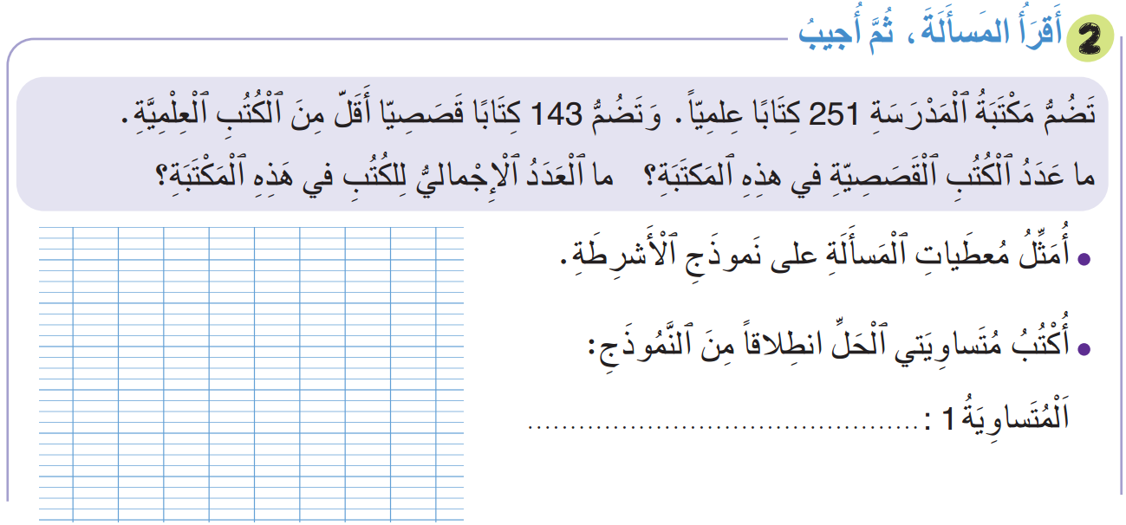
سنطبق نفس الخطوات في هذا النشاط؛ سأشرح التعليمة، انتظروا الانطلاقة.

Slide 57
لديكم 4 دقائق للإنجاز؛ سأمر بين الصفوف لمساعدتكم؛

Slide 58
الآن، ستشتغلون في ثنائيات.

Slide 59
كل واحد يقارن إنجازه مع زميله. تأكدوا أنكم اتبعتم الخطوات بشكل سليم.

Slide 60
صححوا
الكتب العلمية
251
الكتب القصصية
?
143
251 – 143 = 108
المتساوية 2:
251 + 108 = 359
عبارة الحل: عدد الكتب القصصية في المكتبة هو 108 كتابا، والعدد الإجمالي للكتب هو 359 كتابا.

Slide 61
(ة)خاص بالأستاذ
ممارسة مستقلة
4
أنجز بمفردي
10

Slide 62
على الصفحة 45، أنجزوا النشاط رقم 5.
سأمر بين الصفوف لأتحقق من إنجازاتكم وأصحح كراساتكم.

Slide 63
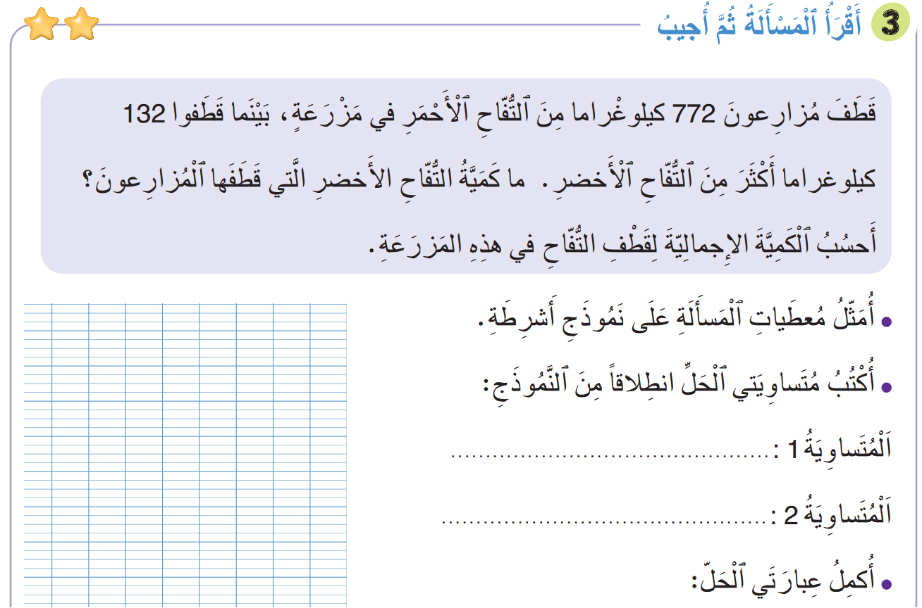
صححوا:
التفاح الأخضر
?
التفاح الأحمر
772
132
772 + 132 = 904
772 + 904 = 1676
كمية التفاح الأخضر هي 904 كلغ والكمية الاجمالية للتفاح هي 1676 كيلوغرام

Slide 64
(ة)خاص بالأستاذ
اختتام الدرس
5
3

Slide 65
انتبهوا جيدا! في المنزل، ستنجزون كل الأنشطة المتبقية على الصفحتين: 44 وَ45.

Slide 66

إلى اللقاء. في الحصة القادمة، سنقوم بتصحيح التمارين المنجزة في المنزل.

Slide 67


(ة)خاص بالأستاذ
(ة)خاص بالأستاذ
بناء على إنجازات المتعلمين خلال الممارسة المستقلة

